Slide 1
Evaluation de compétences 30/11/2015
Pascal Detroz, IFRES-ULg

Slide 2
1. Une définition de l’évaluation

Slide 3
Une définition de l’évaluation
Evaluer c’est recueillir de l’information sur laquelle sera posée un jugement afin de prendre des décisions (Stufflebeam, 1981)

Slide 4
3. L’humain est-il un bon évaluateur ?

Slide 5
Des biais dans NOS évaluations ?
Nous sommes des enseignants universitaires ! Nous savons évaluer !
Agazzi (1967). Pour six domaines, si correcteurs notent une série d’examen (sur 20). Le seuil de réussite est à 10. voici les résultats :
 | 6 notes insuffisantes | Avis discordant | 6 notes suffisantes
Version latine | 0,4 | 0,5 | 0,1
Composition Française | 0,21 | 0,7 | 0
Anglais | 0,37 | 0,47 | 0,16
Mathématique | 0,44 | 0,36 | 0,2
Philosophie | 0,09 | 0,81 | 0,1
Physique | 0,37 | 0,5 | 0,13

Slide 6
4. Le problème de la mesure

Slide 7
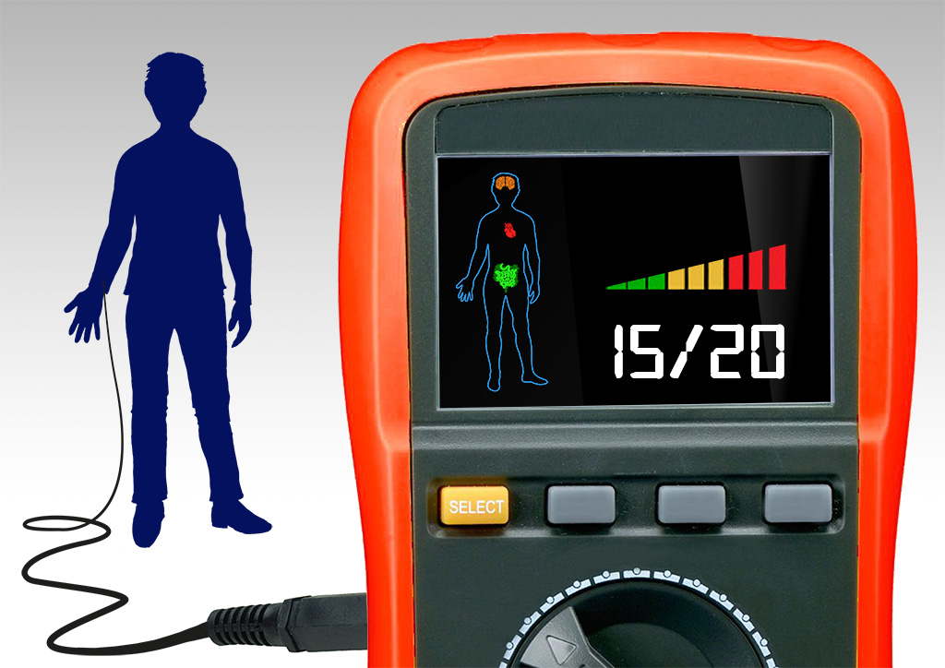
L’EVALUATOR

Slide 8


Situation réelle
Compétences
Inférence
Artefact (examen)
Performance(s)
Notes:
Le terme désigne à l'origine un phénomène créé de toutes pièces par les conditions expérimentales

Slide 9

Quels types d’erreurs
Compétences
Inférence
Artefact (examen)
Performance(s)
Notes:
Le terme désigne à l'origine un phénomène créé de toutes pièces par les conditions expérimentales

Slide 10
Score à l’examen
Notes:
Le terme désigne à l'origine un phénomène créé de toutes pièces par les conditions expérimentales

Slide 11
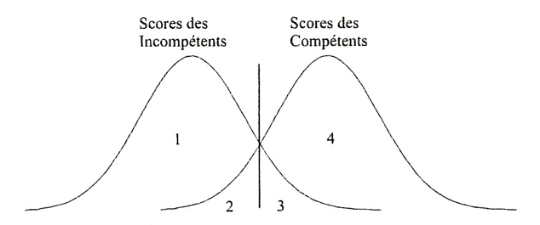
Conséquences
Si on avait une mesure de la compétence qui nous permettait de déterminer la population des « compétents » et celle des « incompétents » (l’appareil magique), le croisement de cette mesure avec la performance observée représentée par le score à l’examen nous donnerait quatre profils : les compétents-performants, les compétents non-performants, les incompétents-performants, les incompétents-non-performants.

Slide 12
Objectif des examens

Slide 13
4. Le problème inhérent à l’évaluation de compétences

Slide 14
L’approche par compétences
Les défauts de l’APO, l’explosion des savoirs, mais aussi de nouvelles attentes sociales ainsi que l’augmentation de la complexité professionnelle (passage d’une GRH axée sur le taylorisme à une GRH prônant l’autonomie et la flexibilité) nécessitent une nouvelle approche : l’approche par compétences.
Une compétence est un savoir-agir complexe prenant appui sur la mobilisation et la combinaison d’une variété de ressources internes et externes à l’intérieur d’une famille de situations. Ses caractéristiques sont intégratrices, combinatoires, développementales, contextuelles et évolutives.

Slide 15
Philosophie de l’approche par compétences
Relier les savoirs à des situations dans lesquelles ils permettent d’agir, au-delà de l’école.
Donner du sens aux connaissances
Dépasser les frontières disciplinaires et intégrer dans l’apprentissage des ressources non académiques
Agir, c’est affronter des situations complexes, donc penser, analyser, interpréter, anticiper, décider, réguler, négocier.
Construire les compétences plutôt que transmettre les savoirs
Les savoirs doivent être disponibles et mobilisables à bon escient, au bon moment(la compétence se réalise dans l’action , elle ne lui pré-existe pas.)

Slide 16
L’approche par compétences : quelques critiques/tensions
L’augmentation du niveau d’exigence dans un contexte de lutte contre le retard scolaire et le décrochage scolaire
La méconnaissance du processus de mobilisation : On demande aux enseignants d’amener les élèves à devenir compétents alors que notre connaissance sur l’acte de mobilisation est très incertaine
Le statut scientifique du concept de compétence
L’approche par compétences = une pédagogie de l’extrême – une pédagogie élitiste (notion de complexité inédite)
L’utilitarisme du savoir
Une confusion entre ce qui est attendu et les moyens à mettre en œuvre

Slide 17
L’approche par compétences : quelques critiques/tensions
Implique un changement de paradigme, une rupture importante.
L’APC nécessite l’émergence de modèles cognitifs de la compétence et de sa maîtrise progressive. Ces modèles sont indispensables pour structurer les activités d’enseignement/apprentissage, les parcours de formation. Or, ces modèles sont rares, si pas inexistants.
Commencer directement par des tâches complexes nécessite de mettre en place une assistance cognitive à l’apprentissage dont le degré diminuera progressivement. Cela nécessite des moyens importants.
L’évaluation devient ipsative, multiple, évolutive, authentique. La validité et la fidélité deviennent crédibilité et fiabilité. Quid de l’équité ? La confusion entre apprentissage et évaluation…

Slide 18

L’approche par compétences : quelques critiques/tensions
De Ketele et Gerard (2005) La validation des épreuves d’évaluation selon l’approche par compétences
La validation d’épreuves construites en cohérence avec l’approche par compétences est loin d’être un problème résolu de façon satisfaisante.
Peut-on espérer un jour disposer d’une édumétrie satisfaisante pour évaluer des compétences complexes ? Rien n’est moins sûr dans l’état actuel de nos connaissances.
Scallon (2004): L'évaluation des apprentissages dans une approche par compétences
La démarche à implémenter demeure inédite
L’évaluation des apprentissages dans une approche par compétences ressemble à un chemin sinueux, un chemin qui croiserait plusieurs sentiers propices à la distraction et parfois à la confusion

Slide 19
L’approche par compétences : quelques critiques/tensions
Tardif (2006): L’évaluation des compétences : Documenter le parcours de développement En réalité, le choix des éléments susceptibles de remplir toutes les exigences d’une évaluation systématique et rigoureuse des compétences reste encore une tâche à terminer, voire à entreprendre (p.3) Les exigences de l’évaluation des compétences sont nombreuses et elles posent des défis de taille. D’aucun pourraient dès maintenant penser qu’une telle entreprise est impossible étant donné les théories et les instruments développés à ce jour dans le domaine de l’évaluation des apprentissages. (p.134)

Slide 20

Quel est le problème ?
La notion de compétence est loin d’être transparente et loin de renvoyer à un sens unifié (Rey et al., 2006).
L’approche par compétences cherche à développer la possibilité par les apprenants de mobiliser un ensemble de ressources, internes ou externes, afin de résoudre une situation problème appartenant à une famille de situations. Dès lors, l’évaluation des compétences consiste à vérifier la mobilisation de certaines ressources dans le contexte ainsi défini.
qu’un certain nombre de concepts sur lesquels les docimologues se reposent depuis quelques décennies ne s’appliquent pas tels quels à l’évaluation dans une approche par compétences

Slide 21
Quel est le problème ?
Exemple de concepts qui ne s’appliquent pas :
La validité de contenu : dans le cadre d’une approche par contenu ou objectif, l’évaluateur prélève un échantillon de contenus ou d’objectifs de l’univers de référence des contenus enseignés. Lorsque l’on s’intéresse à la validité et que l’on envisage les preuves basées sur le contenu, on va s’intéresser au caractère représentatif de cet échantillon.
La fidélité test-retest et par forme paralèlle nécessitent une masse critique d’items impossible à formaliser dans le cadre de l’APC
L’indépendance des items n’est pas garanti

Slide 22
Quelles pistes de solution ?
Trois pistes semblent ouvertes :
Diminuer l’exigence de complexité (Diredonck et Fagnant)
Attendre la modélisation cognitive et mathématique de la compétence
Planifier les évaluations de manière matricielles

Slide 23
6. Diminuer l’exigence de complexité

Slide 24
Rey et Carette (2006)
Les compétences de troisième degré (« compétences complexes ») : « Savoir choisir et combiner plusieurs compétences élémentaires pour traiter une situation nouvelle et complexe »
Les compétences de deuxième degré (« compétences élémentaires avec cadrage ») : « Posséder toute une gamme de ces compétences élémentaires et savoir, dans une situation inédite, choisir celle qui convient »
Les compétences de premier degré (« compétences élémentaires », « procédures », « procédures élémentaires » ou « procédures automatisées »)

Slide 25
7. L’évaluation matricielle :

Slide 26
7.1. Le carnet de bord/portfolio

Slide 27
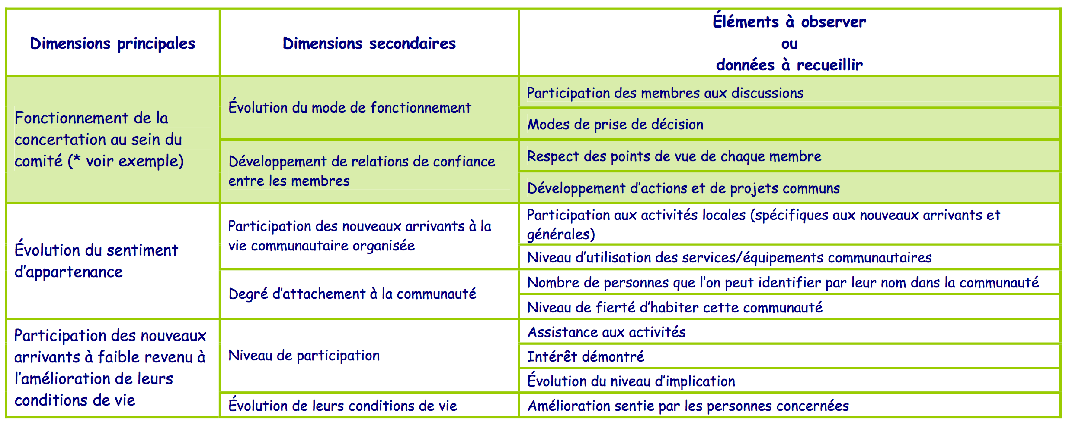
Evaluation matricielle
Compétences
Capacités
Indicateurs

Slide 28
Elaboration d’un référentiel de compétences
A. Rédaction d’un référentiel d’emploi : le profil professionnel du pharmacien d’officine
Missions :
1. Délivrance de médicaments à usage humain
2. Délivrance d’autres produits ou services
3. Information et conseil aux patients
4. Réalisation de préparations pharmaceutiques
5. etc.
Activités :
1.1. Délivrance d’après une prescription médicale 1.2. Délivrance sans prescription médicale 1.3. Pratiquer le suivi pharmaceutique
Tâches :
1.1.1. Lire et déchiffrer la prescription 1.1.2. Vérifier la conformité réglementaire 1.1.3. Vérifier la cohérence de la prescription 1.1.4. etc.

Slide 29
Place d’un portfolio?
Recueillir des informations utiles sur cette qualité, fournies directement par l’enseignant concerné (complémentaires aux autres sources du dispositif).
Rôle intégratif de l’outil.
Documenter l’évaluation et les décisions.
Stimuler une culture d’excellence pédagogique.
Réflexion → Analyse → Régulation→ Qualité?!

Slide 30
Structure du dossier
1er mois de stage
Pour mieux se connaître…
La pharmacie où j’effectue mon stage
Moi en tant qu’étudiant en sciences pharmaceutiques
Moi en tant que stagiaire
Ma vision du métier de pharmacien d’officine au début de stage
Mes apprentissages en termes de compétences (preuves et réflexion sur les faits)
Expertise pharmaceutique
Préparation des médicaments
Conseil en soins de santé
Communication
Gestion du travail
Sens des responsabilités
Utilisation de l'information
Deux cas particuliers…
Ma participation à un projet de recherche en pharmacie clinique ambulatoire
Evaluations mensuelles (à classer, de façon groupée, par ordre chronologique)
Mes auto-évaluations
Les évaluations de mon maître de stage
Regard sur mes progrès et sur mes objectifs
Conclusion et perspectives
Mon apprentissage en stage
Mon vécu à l’officine
Mon futur rôle de pharmacien
Ma boîte à outils personnelle
En cours de stage
S4-8-12-16-20-24
Dernier mois de stage

Slide 31
7.2. Les ECOS

Slide 32
Les ECOS : Description
Une série de stations d’examen
D’une même durée
A chaque station, l’étudiant prend connaissance d’une situation problème, le plus souvent d’ordre clinique
A chaque station, il lui est fourni des instructions précises sur ce qui est entendu de lui ou d’elle
Si un patient simulé est nécessaire, une scénarisation complète du cas est fournie à ce dernier
A chaque station, le candidat est observé et évalué à l’aide d’une grille standardisée.

Slide 33
Les ECOS : définition
Examen Clinique : cet examen a pour fonction de permettre l’évaluation de performances cliniques à l’aide de situation simulée mais authentique.
Objectif : tous les étudiants sont évalués à l’aide de mêmes stations avec les mêmes grilles, le même schéma d’évaluation et par les mêmes évaluateurs
Structuré :
[A] des scripts détaillés sont fournis aux patients simulés afin qu’ils donnent aux candidats la même information, y compris sur leur état émotionnel
[B] l’examen est soigneusement structuré en lien avec les compétences à évaluer au niveau du programme.

Slide 34

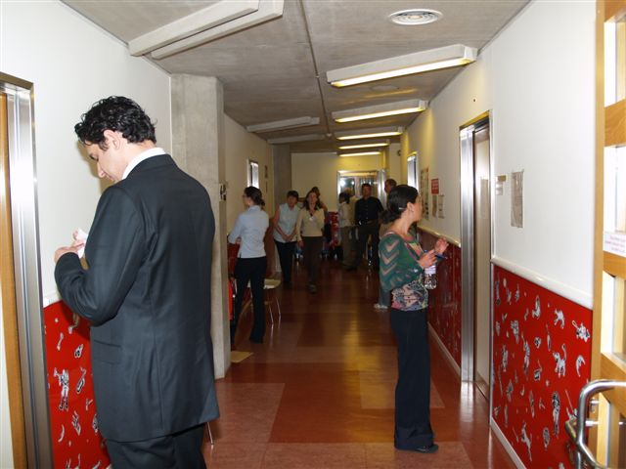

Slide 35
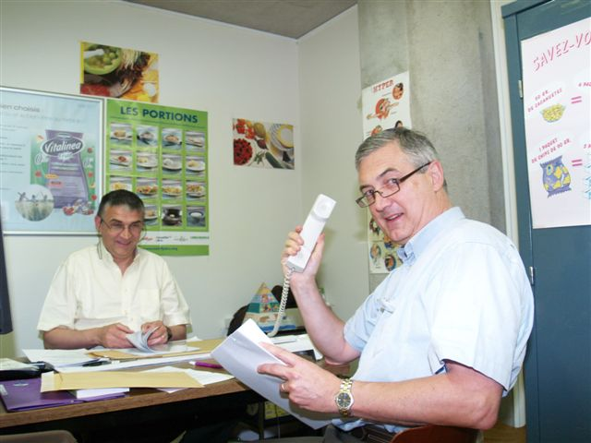
© MedGen
MdS simulant un patient
étudiant
évaluateur

Slide 36
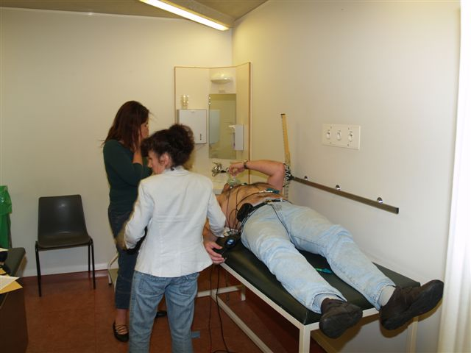
évaluateur
étudiant
MdS simulant un patient

Slide 37
8. Et si on changeait de modèle de l’évaluation

Slide 38
Les modèles de l’évaluation
L’évaluation comme mesure
études des effets,
la docimologie,
l’édumétrie
L’évaluation comme gestion
Maitrise par les objectifs
Cybernétique
Bouclage systémique
L’évaluation comme problématique du sens
Ou se situe la note ?

Slide 39
Merci pour votre attention !

